Slide 1
Che cos’è il principio di eguaglianza formale?
Se X=Y allora dgX=dgY
dg = disciplina giuridica

Slide 2
Che cos’è il principio di eguaglianza formale?
Ma quando
X=Y
?

Slide 3
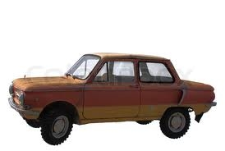
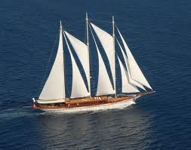
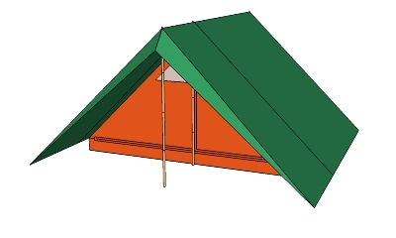
Eguali?

Slide 4
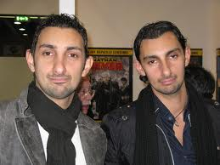
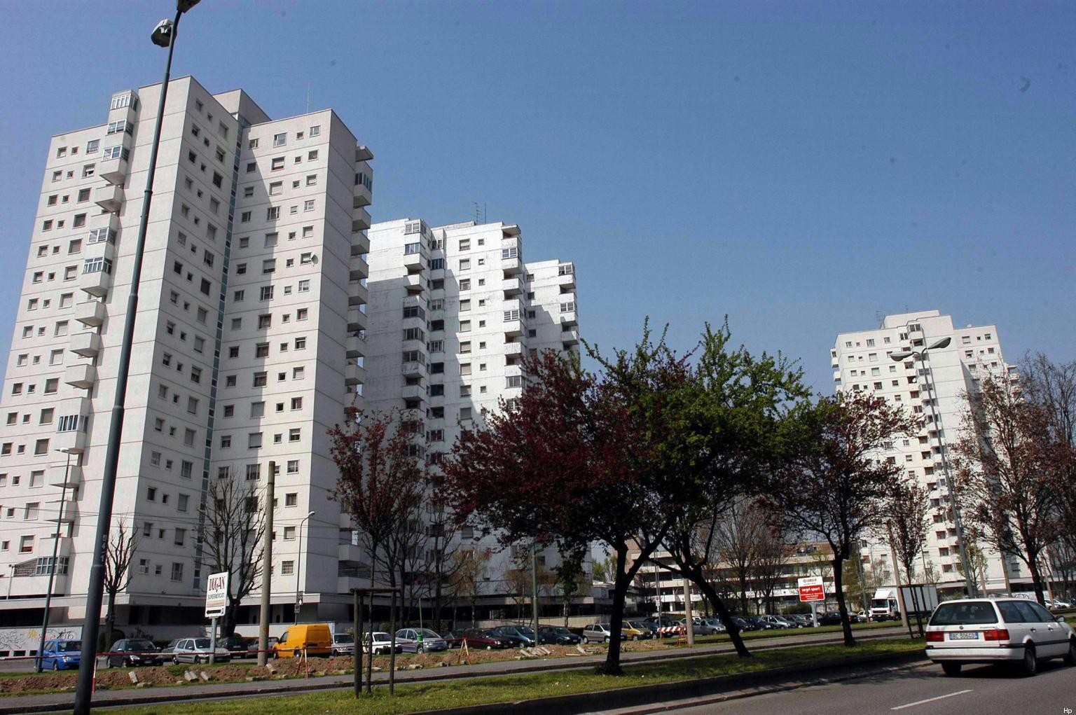
Eguali?

Slide 5
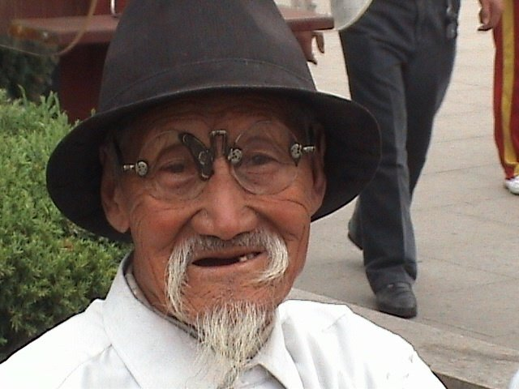
Eguali?

Slide 6
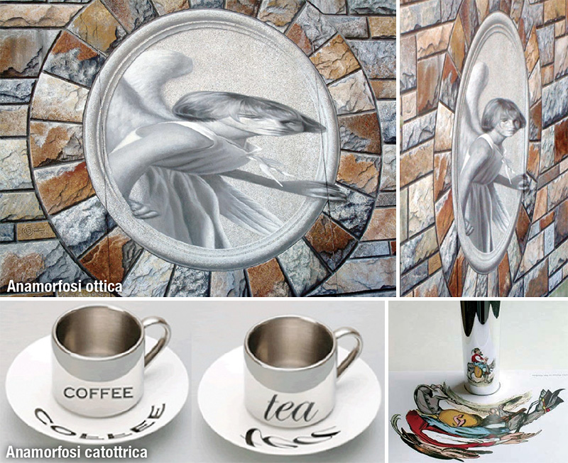

Slide 7
L’eguaglianza? Questione di prospettiva
Affreschi illusionistici «monoculari»
La Gloria di S. Ignazio, di Andrea Pozzo (Roma, 1685):
Un’immagine
…e un filmato https://www.youtube.com/watch?v=Gm_Pn233S-w

